Slide 1
Особенности государственной итоговой аттестации по образовательным программам основного общего образования в 2021/2022 учебном году

Slide 2
Нормативно - правовые документы, регламентирующие проведение ГИА-9
Федеральный закон от 29.12.2012 г. № 273-ФЗ «Об образовании в Российской Федерации»;
2. Постановление Правительства Российской Федерации от 31.08.2013 № 755 «О федеральной информационной системе обеспечения проведения государственной итоговой аттестации обучающихся, освоивших основные образовательные программы основного общего и среднего общего образования, и приема граждан в образовательные организации для получения среднего профессионального и высшего образования и региональных информационных системах обеспечения проведения государственной итоговой аттестации обучающихся, освоивших основные образовательные программы основного общего и среднего общего образования»;
3. Приказ Минпросвещения России и Рособрнадзора от 07.11.2018 № 189/1513 «Об утверждении Порядка проведения государственной итоговой аттестации по образовательным программам основного общего образования».

Slide 3
ИТОГОВОЕ СОБЕСЕДОВАНИЕ
ГИА-9
Заявления на участие подают:
обучающиеся - в образовательные организации по месту учебы,
Срок подачи заявления -
за две недели до даты проведения собеседования:
Срок подачи заявления -
до 01 марта включительно
Дата проведения | Сроки подачи заявления
09 февраля | не позднее 26 января
09 марта | не позднее 23 февраля
16 мая | не позднее 30 апреля

Slide 4
Итоговое собеседование по русскому языку - ДОПУСК к ГИА-9
ВКЛЮЧАЕТ ЧЕТЫРЕ ЗАДАНИЯ
ПРОДОЛЖИТЕЛЬНОСТЬ
в среднем 15-16 минут
для участников с ОВЗ, время увеличивается на 30 минут
1. ЧТЕНИЕ ТЕКСТА ВСЛУХ
ОЦЕНИВАЕТСЯ
по системе «зачет»/»незачет», для «зачета» необходимо набрать 10 и более баллов из 20-ти максимально возможных
2. ПОДРОБНЫЙ ПЕРЕСКАЗ ТЕКСТА
С ПРИВЛЕЧЕНИЕМ ДОПОЛНИТЕЛЬНОЙ ИНФОРМАЦИИ
3. МОНОЛОГИЧЕСКОЕ ВЫСКАЗЫВАНИЕ ПО ОДНОЙ ИЗ ВЫБАННЫХ ТЕМ
ПРОВОДИТСЯ
для обучающихся - в образовательной организации (ОО) по месту учебы, для экстернов в ОО по выбору экстерна
4. ДИАЛОГ С ЭКЗАМЕНАТОРОМ-СОБЕСЕДНИКОМ
СРОКИ ПРОВЕДЕНИЯ
09 февраля – основной срок, дополнительные даты проведения –
09 марта и 16 мая

Slide 5
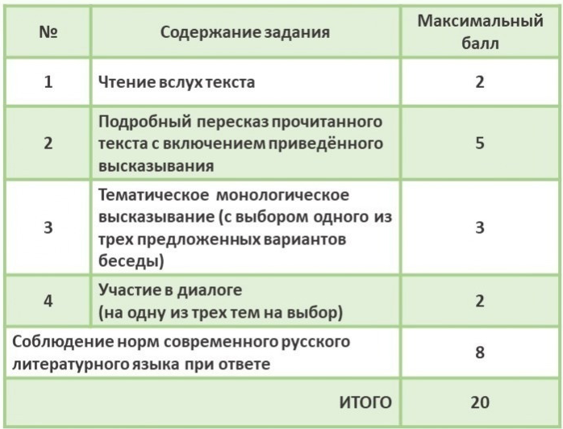
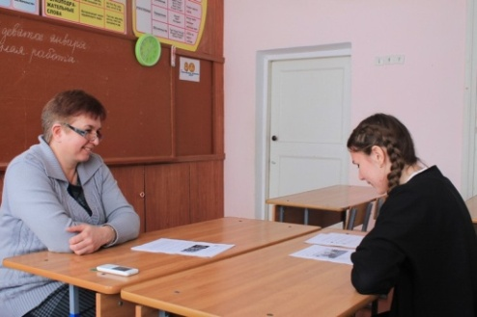
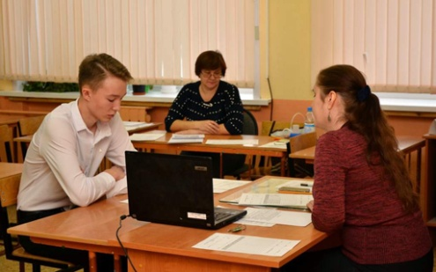
Итоговое собеседование по русскому языку - ДОПУСК к ГИА-9

Slide 8
Повторный допуск на итоговое собеседование по русскому языку
в текущем учебном году в дополнительные сроки допускаются участники:
получившие по итоговому собеседованию по русскому языку неудовлетворительный результат («незачет»);
не явившиеся на итоговое собеседование по русскому языку по уважительным причинам, подтвержденным документально;
не завершившие итоговое собеседование по русскому языку по уважительным причинам, подтвержденным документально.

Slide 9
Государственная итоговая аттестация для девятиклассников
проект
ЭТАПЫ ПРОВЕДЕНИЯ ГИА-9
ОСНОВНОЙ (с 20 мая по 02 июля + дополнительные сроки)
ДОПОЛНИТЕЛЬНЫЙ (сентябрь)
ФОРМЫ ПРОВЕДЕНИЯ ГИА-9
ОГЭ
ГВЭ
ДЛЯ ПОЛУЧЕНИЯ АТТЕСТАТА необходимо сдать
ЧЕТЫРЕ экзамена
ДЛЯ ПОЛУЧЕНИЯ АТТЕСТАТА необходимо сдать только
ДВА экзамена
2 обязательных экзамена
(русский язык и математика) и
2 экзамена из предметов по выбору
2 обязательных экзамена
(русский язык и математика)

Slide 10
Основной период
19 мая (чт) | Иностранные языки
20 мая (пят) | Иностранные языки
23 мая (пн) 24 мая (вт) | Математика
27 мая (пят) 28 мая (сб) | Обществознание
1 июня (ср) | История, физика, биология, химия
7 июня (вт) 8 июня (ср) | Русский язык
15 июня (ср) | Биология, информатика и информационно-коммуникационные технологии (ИКТ), география, химия
22 июня (ср) | Литература, физика, информатика и информационно-коммуникационные технологии, география
Резервные дни основного периода
04 июля (пн) | По всем учебным предметам (кроме русского языка и математике)
05 июля (вт) | Русский язык
06 июля (ср) | По всем учебным предметам (кроме русского языка и математике)
07 июля (чт) Математика
08 июля (пят) | По всем учебным предметам
09 июля (сб) | По всем учебным предметам
Дополнительный период
5 сентября (пн) | Математика
8 сентября (чт) | Русский язык
12 сентября (пн) | История, биология, физика, география
15 сентября (чт) | Обществознание, химия, информатика, и ИКТ, литература, иностранные языки
Р
А
С
П
И
С
А
Н
И
Е

Slide 11
Продолжительность экзаменов
Приказ Министерства просвещения Российской федерации и Федеральной службы по надзору в сфере образования и науки от 17.11.2021 г. № 835/1481
Предмет | Продолжительность
Русский язык | 3 часа 55 минут
Математика | 3 часа 55 минут
Литература | 3 часа 55 минут
Физика | 3 часа
Обществознание | 3 часа
История | 3 часа
Биология | 3 часа
Информатика и ИКТ | 2 часа 30 минут
География | 2 часа 30 минут
Иностранные языки (кроме раздела «Говорение») | 2 часа
Иностранные языки (раздел «Говорение») | 15 минут

Slide 12
Апелляция
Апелляция – это письменное заявление участника ГИА:
либо о нарушении
установленного порядка
проведения ГИА,
либо о несогласии с
результатами ГИА.

Slide 13
ГИА-9
ОГЭ
ГВЭ
Проводится
для обучающихся образовательных организаций, в том числе для обучающихся с ОВЗ, детей-инвалидов и инвалидов по их желанию
с использованием
КИМ
Проводится
для обучающихся образовательных организаций закрытого типа, детей с ОВЗ, детей-инвалидов и инвалидов
с использованием
текстов, тем, заданий, билетов

Slide 14
Во время проведения итогового собеседования и ГИА-9
запрещается:
- Иметь при себе средства связи;
электронно-вычислительную технику, фото-, аудио- и видеоаппаратуру и иные средства хранения и передачи информации;
Выносить из аудитории на бумажном или электронном носителях, фотографировать, переписывать задания КИМ

Slide 15
Рекомендации о обеспечению санитарных норм при проведении ОГЭ в 2022 году
Notes:
ИЛИ ЭТОТ СЛАЙД ИЛИ СЛЕДУЮЩИЙ

Slide 16
Порталы информационной поддержки ГИА -9
ege.edu.ru – официальный информационный портал государственной итоговой аттестации,
fipi.ru – федеральный институт педагогических измерений,
rustest.ru – федеральный центр тестирования,
obrnadzor.gov.ru – федеральная служба по надзору в сфере образования и науки
http://egechita.ru – ГУ «Краевой центр оценки качества образования Забайкальского края»

Slide 17
Работа «горячей линии» по вопросам государственной итоговой аттестации в 2022 году Министерство образования и науки Забайкальского края: телефон 8(3022)28-52-45; ГУ «Краевой центр оценки качества образования Забайкальского края»: телефон 8(3022)92-77-77 адрес электронной почты: gia11@egechita.ru; gia9@egechita.ru Администрация городского округа ЗАТО п. Горный телефон: 83025746620

